Slide 1
Путешествие по столицам Европы
Интеллектуальная игра

Slide 2
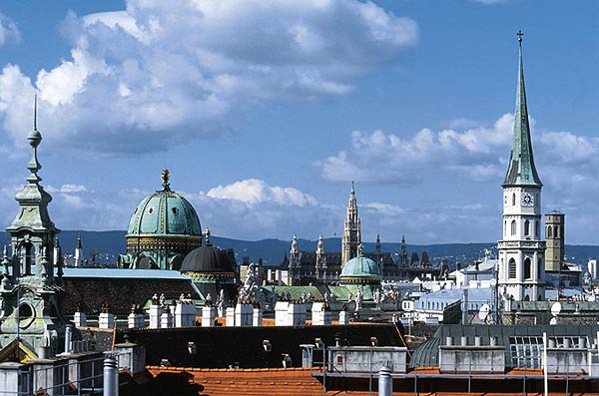

Slide 3
В Е Н А столица Австрии

Slide 4
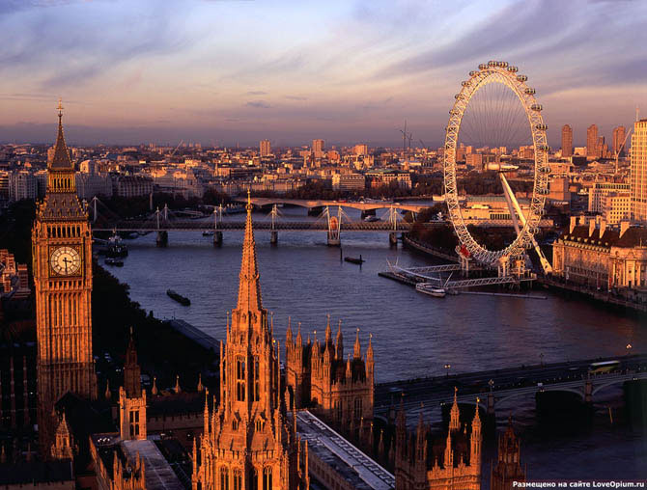

Slide 5
ЛОНДОН столица Великобритании

Slide 6
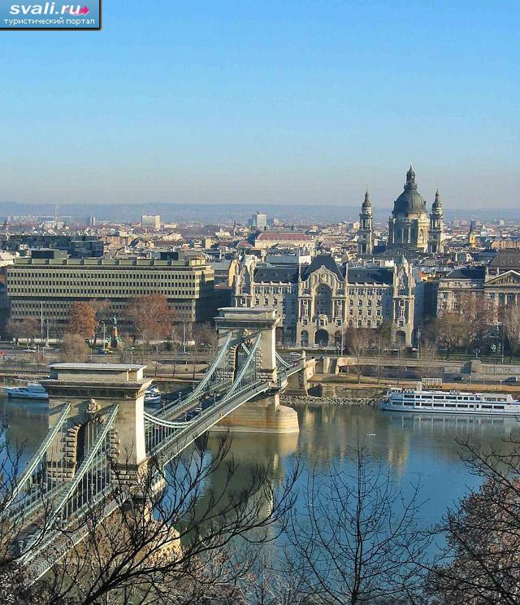

Slide 7
БУДАПЕШТ столица Венгрии

Slide 8
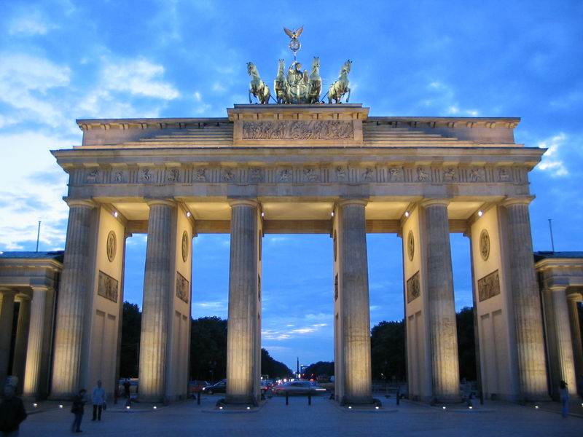

Slide 9
БЕРЛИН столица ГЕРМАНИИ

Slide 10
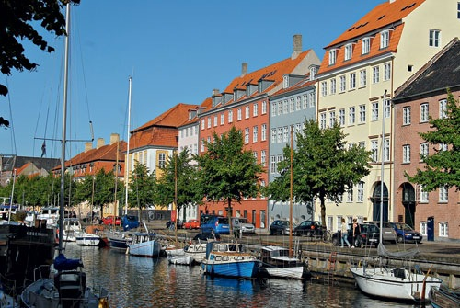
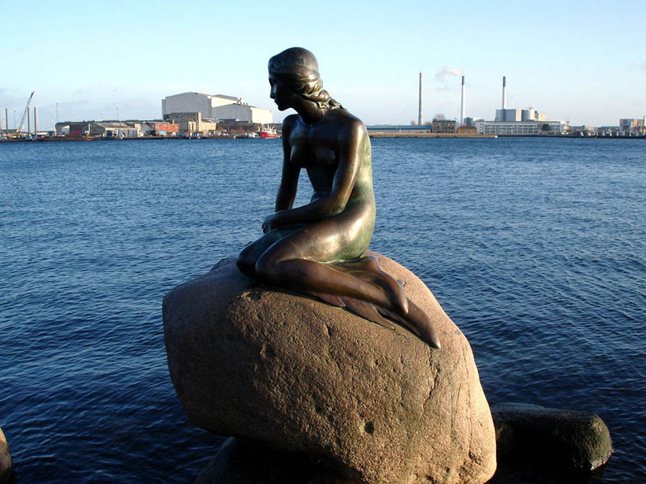

Slide 11
КОПЕНГАГЕН столица Дании

Slide 12
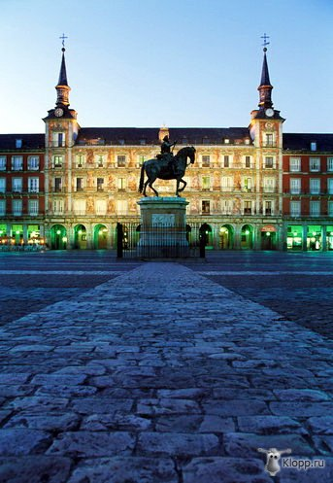

Slide 13
МАДРИД столица Испании

Slide 14
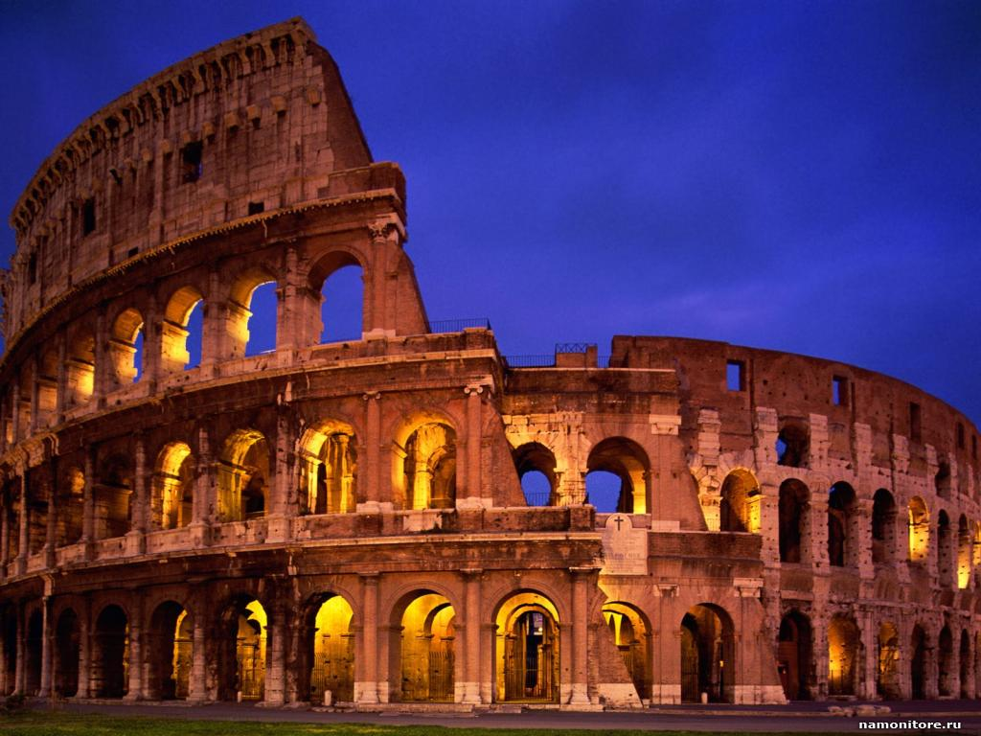
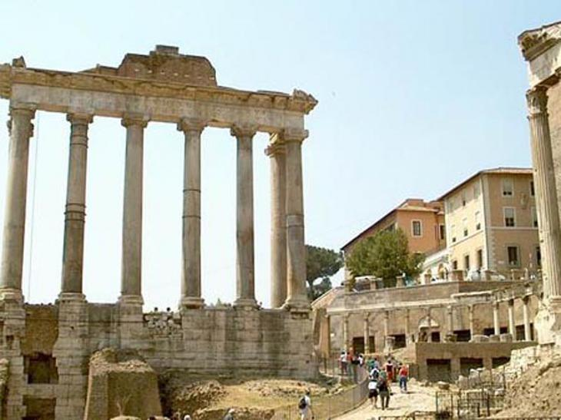

Slide 15
Р И М столица Италии

Slide 16
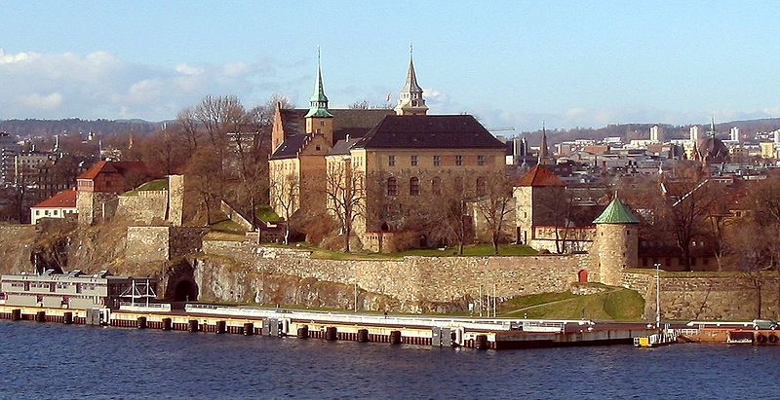

Slide 17
О С Л О столица норвегии

Slide 18
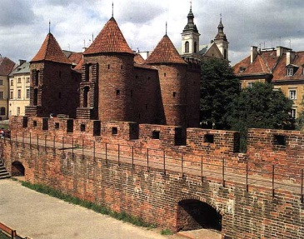

Slide 19
Варшава столица польши

Slide 20
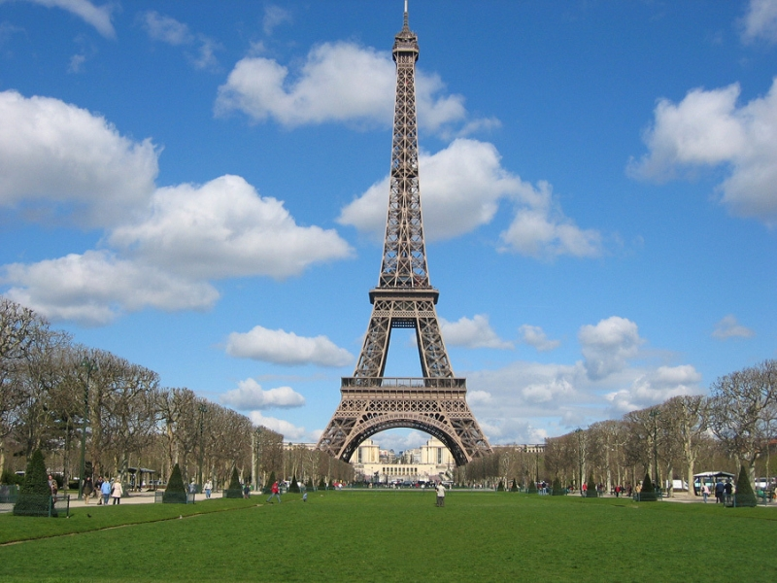

Slide 21
париж столица франции

Slide 22
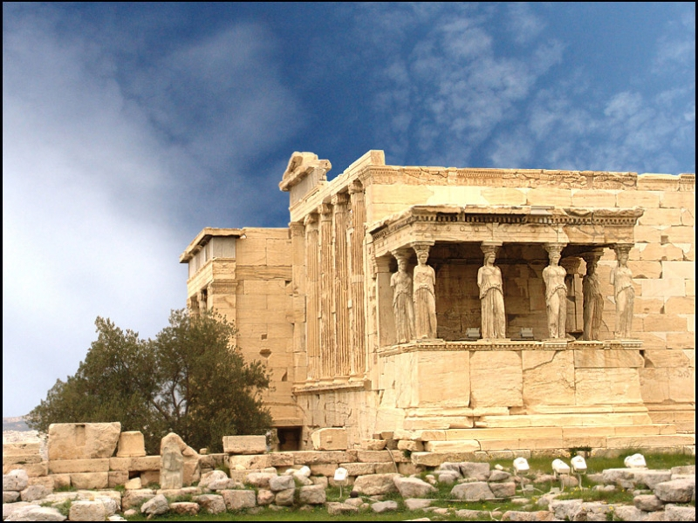

Slide 23
Афины столица греции

Slide 24
!поздравляем победителей!
спасибо за внимание!

